Slide 1
BOPET划伤问题已定位到MD拉伸段过程失稳
面向企业老板的结论汇报：结论、证据链、统计边界与下一步动作
1. 划伤问题到底是不是产品本身造成的？
这次汇报只回答四个管理层问题
一句话结论
不是温度设定值问题。
2. 哪些过程参数真正值得管理层盯住？
核心矛盾已收敛到
3. 为什么现在不能直接宣布唯一根因？
MD拉伸段过程稳定性
4. 企业接下来该投入哪些动作来尽快止损？
但原发机理仍需在线数据区分 H1 / H2
Run ID: 202606080227085_BOPET_scratch_analysis
1 / 12

Slide 2
先讲结论：不是温度设定值偏移，而是拉伸段过程稳定性失控
结论1：问题性质
结论2：关注区域
78.6%的划伤方差来自产品内波动，说明问题主要在运行过程，而不是产品结构差异。
最强关联参数集中在MD拉伸段：扭矩STD最高到r=0.49，速度STD次之到r=0.44。
结论3：反证方向
结论4：管理边界
温度断面高低划伤批次几乎重合，温度控制优异，不是当前主根因。
当前应宣布“已定位到过程失稳”，不能宣布“已唯一锁定扭矩或速度”。
统计上仍属于竞争假设集。
对老板最重要的翻译：方向已经找对，但还需要一轮在线验证，把“过程失稳”变成“可执行的设备与控制整改”。
2 / 12

Slide 3
我们分析的不是“某个坏批次”，而是55批次持续出现的划伤波动
分析对象
55
8
BOPET薄膜双拉加工挤出到纵拉段，目标缺陷是 scratch_count。
分析批次
产品型号
数据覆盖
55批次、242个工艺参数、8个产品型号，覆盖预热段、拉伸段、急冷段以及挤出与过滤参数。
242
76
异常形态
工艺参数
单批最高划伤
划伤均值9.5、最大76、偏态2.38，说明少数高缺陷批次会强烈拉高总体风险。
这意味着：管理层不能只看平均值，必须盯住“高缺陷尖峰是如何被过程波动放大的”。
3 / 12

Slide 4
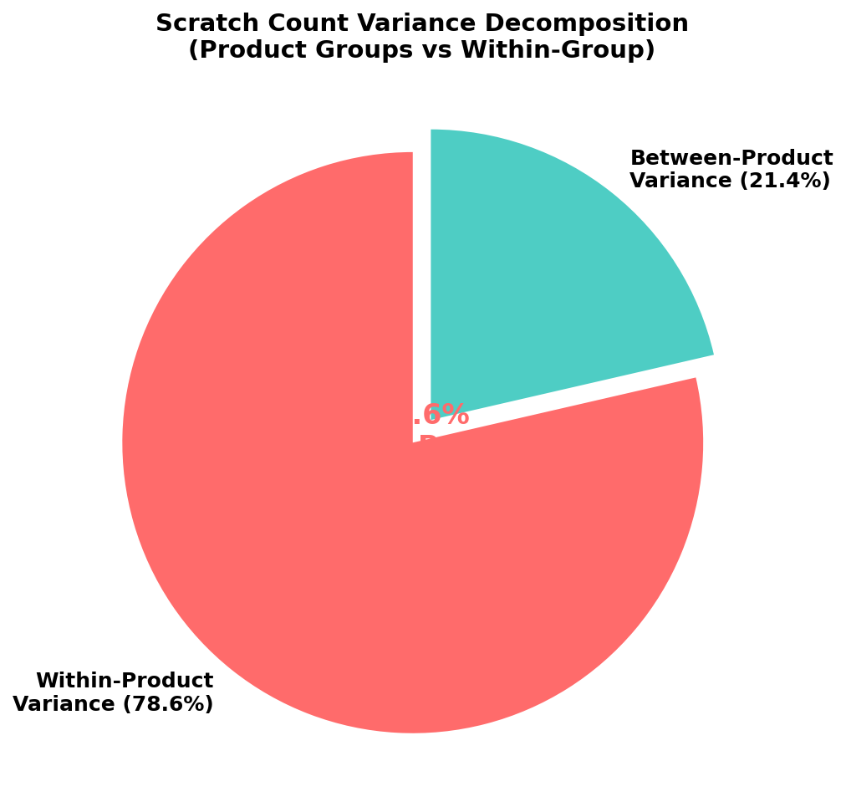
第一层证据：问题主要发生在产品内，而不是产品之间
图怎么看
78.6% 的划伤方差来自同一产品内部运行波动；产品之间差异只占 21.4%。
它说明什么
如果问题主要来自产品型号，那么不同产品之间的差异应该占大头；现在恰恰相反。
管理含义
“换产品就好”不是核心解法，真正要管的是设备与控制过程稳定性。
4 / 12

Slide 5
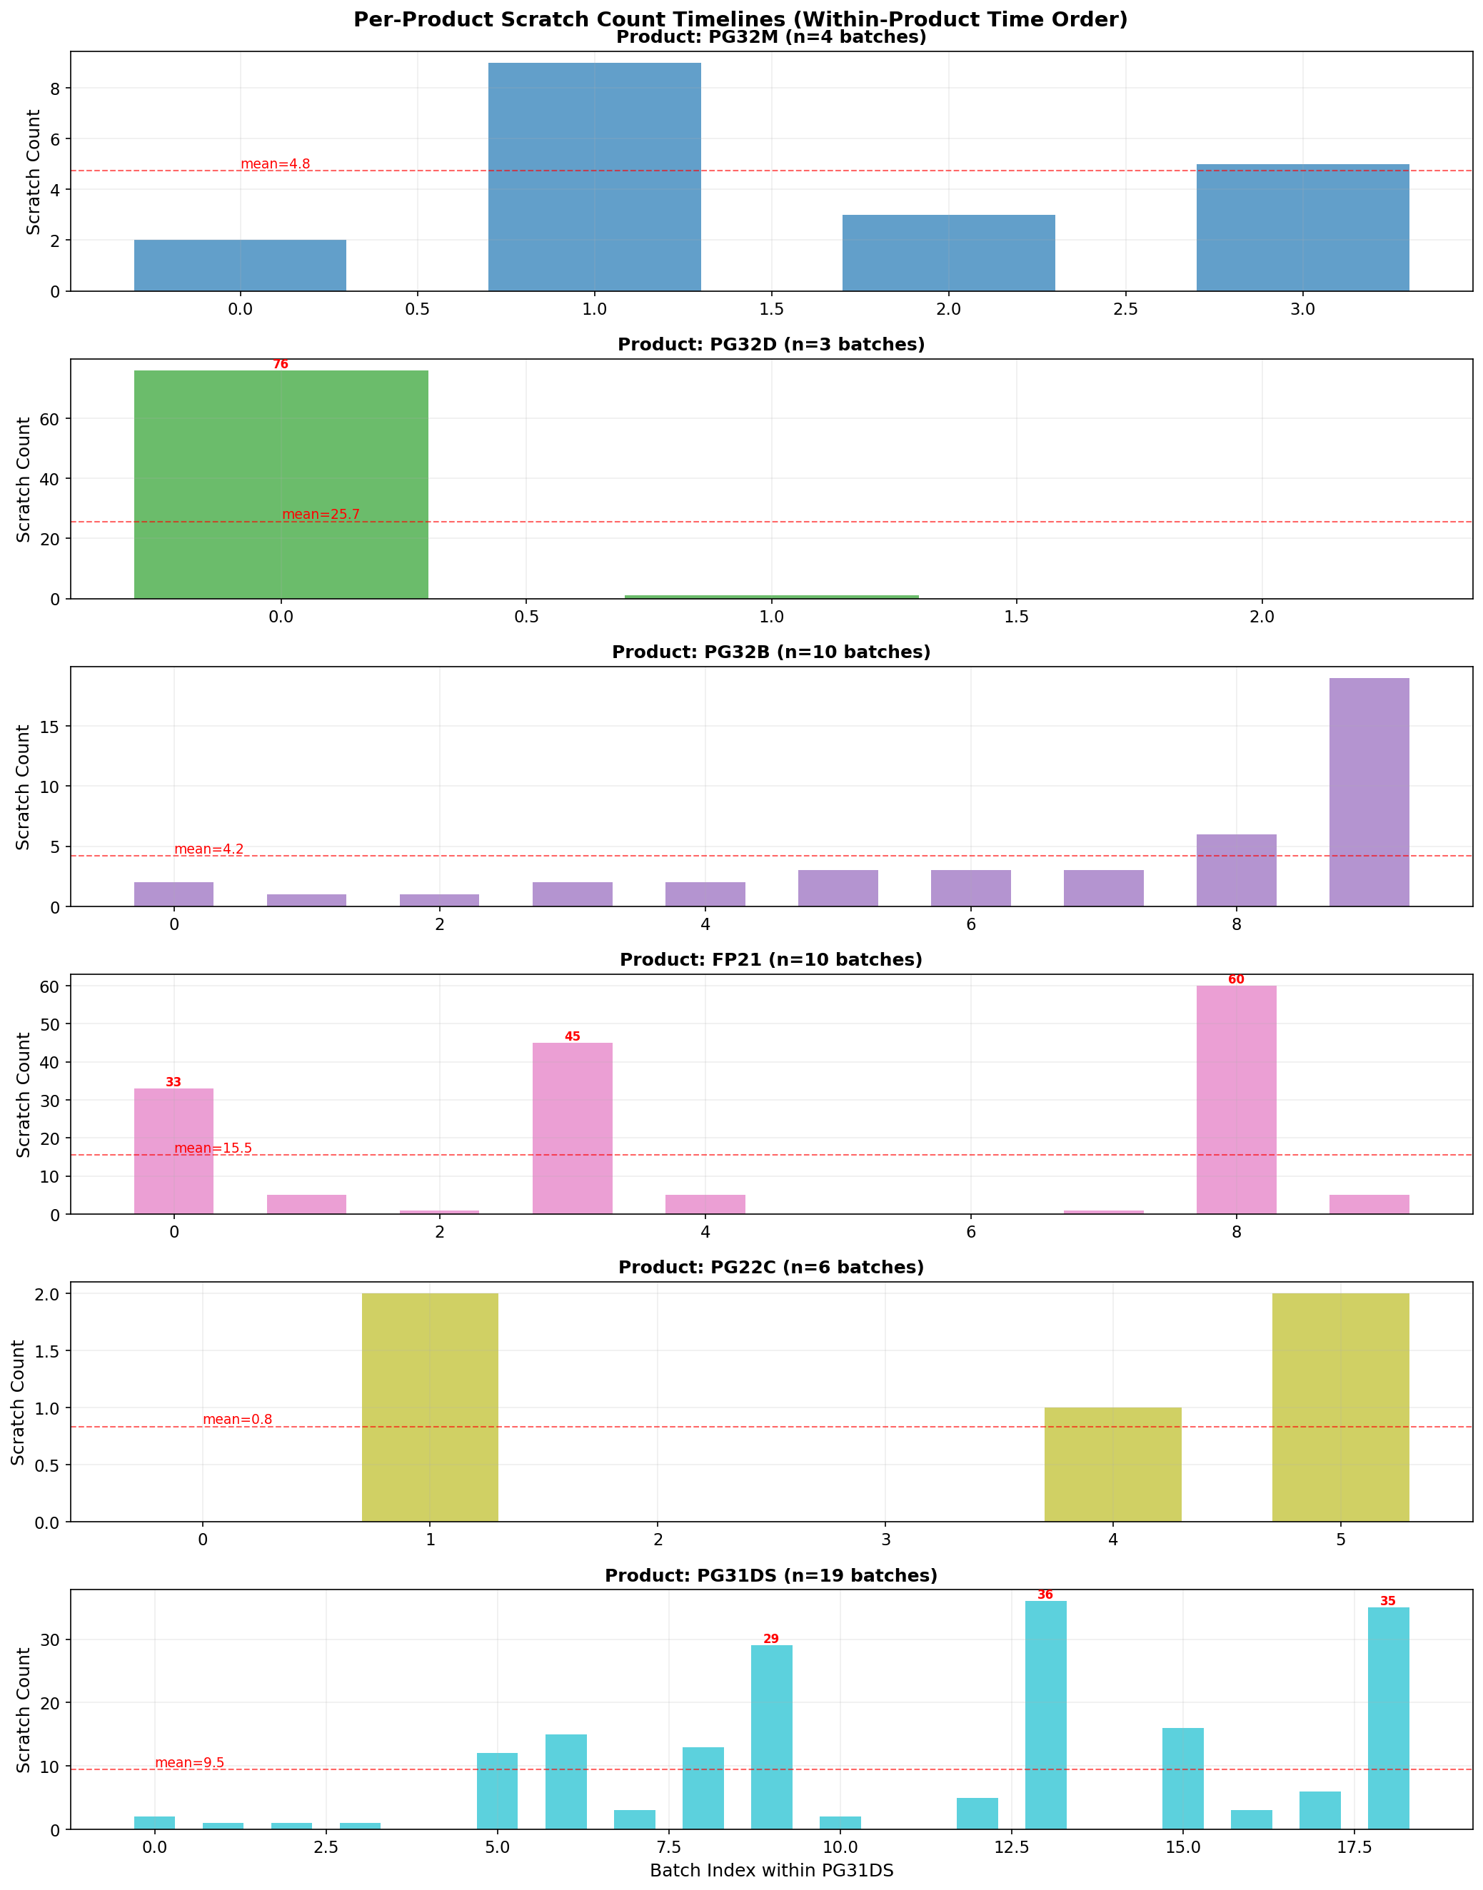
第二层证据：设备具备低缺陷能力，但不同型号对失稳的敏感度不同
PG22C 是内部标杆
6批均值0.8、最大2，证明设备不是“先天做不好”，而是在某些运行状态下失稳。
FP21 / PG32D 更敏感
FP21均值15.5，PG32D出现76的最差批次，说明这两类产品对过程波动更脆弱。
图的作用
这张图回答老板最关心的一点：我们既看到风险产品，也确认了可复制的低缺陷运行窗口。
5 / 12

Slide 6
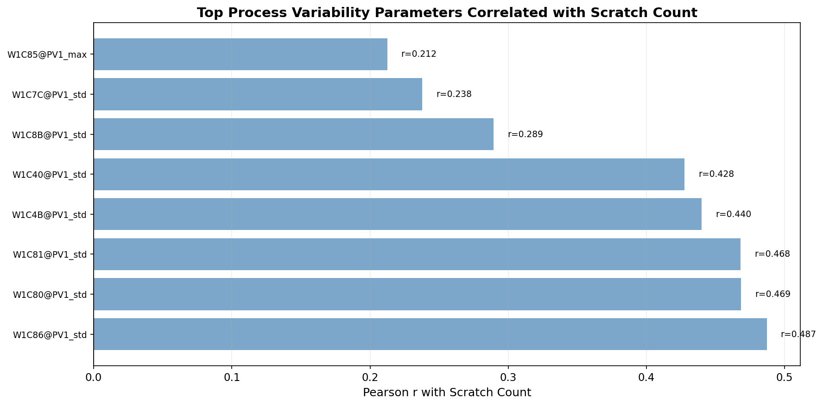
第三层证据：参数排序把关注点收敛到MD拉伸段扭矩STD与速度STD
先看排序，不急着谈因果
242个参数里，最高相关全部落在MD拉伸段，而且都是“波动量”而不是“设定均值”。
前五个重点参数
W1C86_std 0.487
W1C80_std 0.469
W1C81_std 0.468
W1C4B_std 0.440
W1C40_std 0.428
管理翻译
盯住“稳定性波动”比盯“设定目标值”更重要。
6 / 12

Slide 7
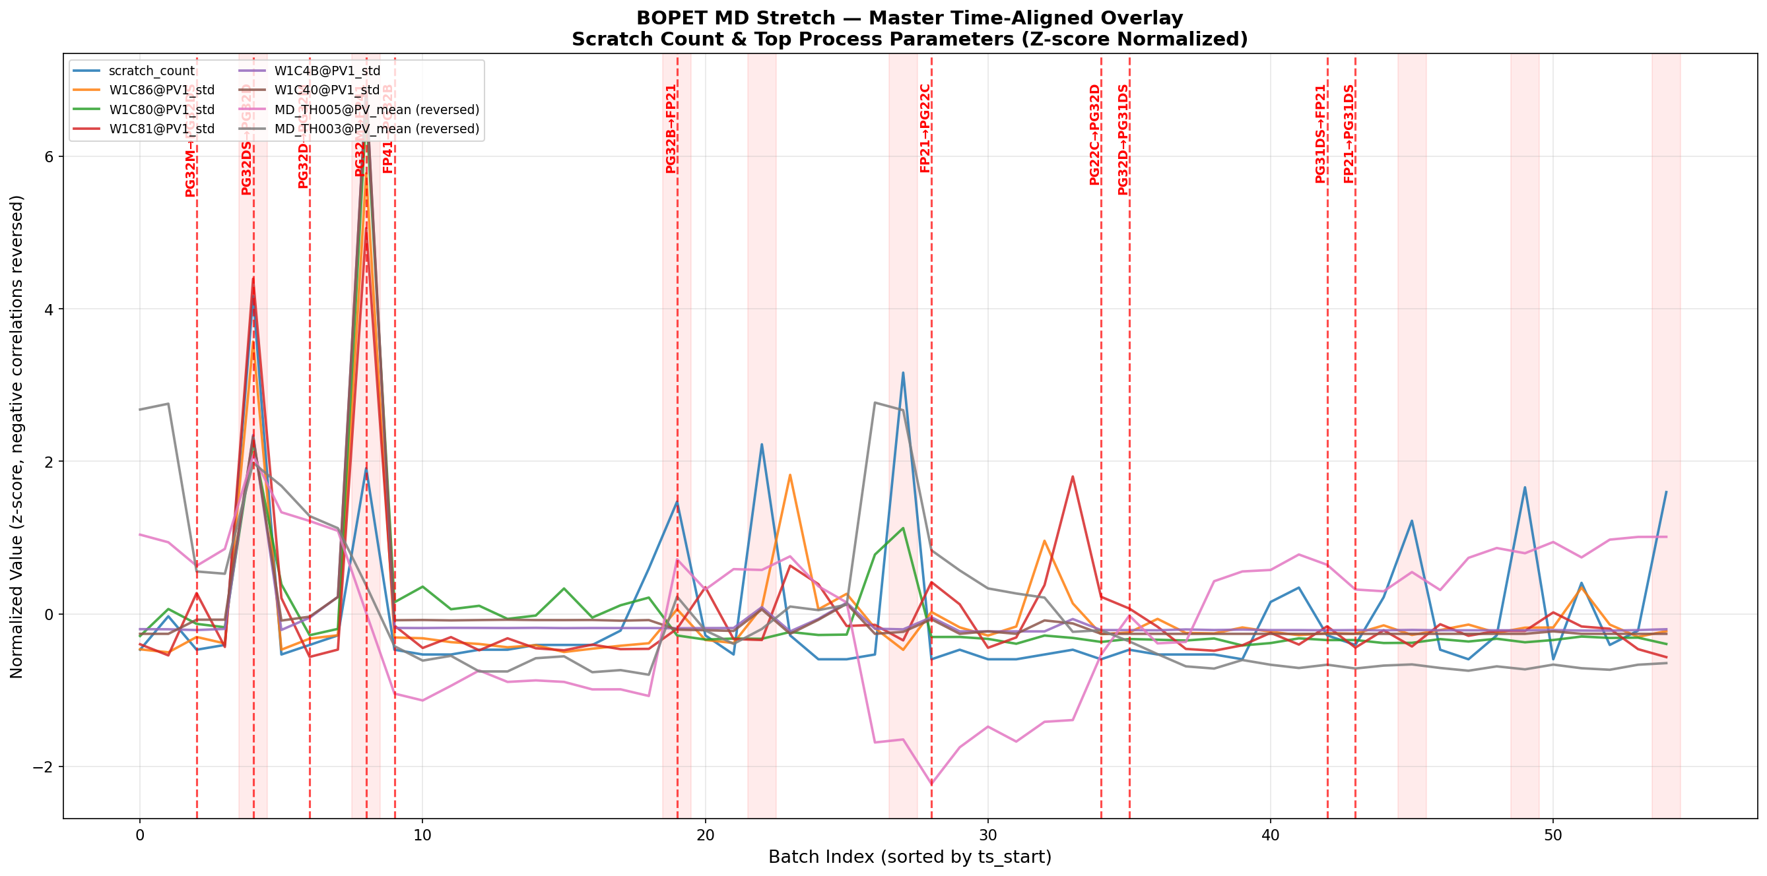
第四层证据：时序叠加把划伤尖峰和拉伸段波动尖峰串到了一起
图怎么看
图说明什么
图的边界
高划伤阴影区附近，扭矩STD和速度STD出现更明显峰值，温度均值线则相对平坦。
质量异常与过程波动同步，而不是与温度均值偏移同步。
这是批次级同步，不是秒级先后，因此能定位方向，但不能直接判定原发机理。
7 / 12

Slide 8
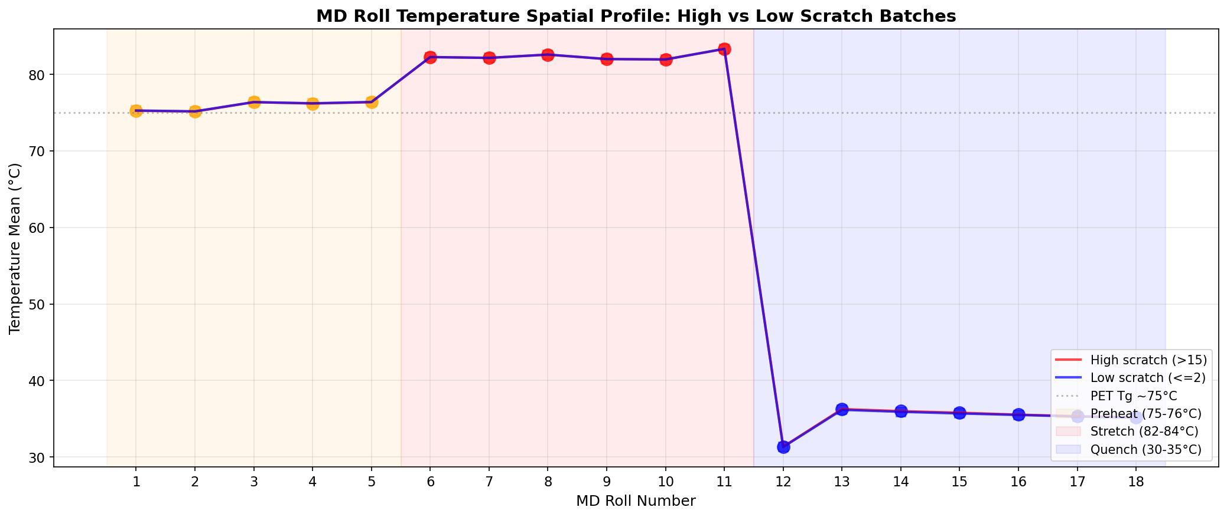
第五层证据：温度断面几乎重合，因此温度不是当前主根因
图怎么看
高划伤批次与低划伤批次在18辊温度断面上几乎重合，预热、拉伸、急冷三区都没有明显分叉。
为什么重要
这张图给了管理层一个明确减法：当前不需要把主要改善资源继续投在温度设定值微调上。
反证结论
温度是“已排除方向”，过程波动才是“应继续深挖方向”。
8 / 12

Slide 9
由“排除法 + 关联证据 + 物理机理”收束到两个竞争假设
H1
H2
扭矩波动导致张力不均，进而产生微滑移划伤
速度控制失稳导致拉伸比波动，进而产生取向不均划伤
逻辑链：扭矩STD升高 -> 张力分布不均 -> 薄膜局部微滑移 -> 表面划伤。
逻辑链：速度STD升高 -> 瞬时拉伸比波动 -> 取向与应力不均 -> 表面划伤。
支撑：W1C86 / W1C80 / W1C81 相关性最高；图像同步组最强。
支撑：W1C4B / W1C40 同样进入前五相关，且与划伤峰值同步。
为什么现在只到竞争假设集： 扭矩与速度在机械系统里天然耦合，当前又只有批次级数据，所以能确定“拉伸段过程失稳”，但不能诚实地宣布“原发一定是扭矩或速度其中之一”。
9 / 12

Slide 10
当前最大风险不是没找到方向，而是把批次级相关误当成确定因果
统计边界1：Spearman不显著
统计边界2：去掉极端批次会衰减
虽然Pearson排序把方向收敛到拉伸段，但Spearman不显著，说明结果可能被极端批次放大。
去除少量极端批次后，相关会明显变弱，因此不能把当前相关值直接当作根因强度。
稳的部分仍然存在
管理层应怎么理解
方差分解、NO_RESET、PG22C低缺陷能力、温度排除，这四块证据仍然稳固支撑“过程失稳方向”。
不是推翻结论，而是把结论从“根因已定”修正为“方向已定、原发待证”。这会让整改更可靠。
真正成熟的汇报，不是把不确定性藏起来，而是告诉管理层下一步怎样把不确定性消掉。
10 / 12

Slide 11
下一步不是继续争论，而是设计能区分H1/H2的验证动作
立即动作
P0
一周内动作
P1
两到四周闭环
P2
上线秒级扭矩、速度、张力同步采集；专项排查速度控制回路PI参数；固化PG22C低缺陷基准窗口。
重点检查辊11与辊5-6扭矩波动来源；复盘FP21与PG32D；补做Spearman与离群敏感性附页。
建立在线异常波动预警规则；设计H1/H2区分实验；把过程稳定性指标纳入设备与班组管理看板。
老板要拍的板： 先投数据采集和控制回路排查，再谈根因归责；先稳住过程，再追求机理定论。
11 / 12

Slide 12
管理层决策建议：先稳住过程，再用在线数据定责
当前最成熟的对外口径应是：划伤问题已定位到MD拉伸段过程稳定性，原发机理处于竞争假设集，需用在线验证闭环。
请批准
请要求
请明确
秒级在线数据采集与过程看板建设。
设备、工艺、质量三方联合排查MD拉伸段控制稳定性。
正式对外结论必须区分“已证实方向”和“待验证机理”。
结论稳住方向，验证决定定责。
12 / 12

